Slide 1
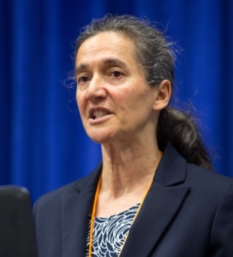
Randomized comparison of adjuvant tamoxifen plus ovarian function suppression vs. tamoxifen in premenopausal women with hormone-receptor-positive early breast cancer: The SOFT trial
Dr. Prudence Francis
For SOFT investigators. IBCSG – BIG – NABCG
Dra. Prudence Francis

Slide 2
Comparación aleatorizada de adyuvancia con tamoxifeno más supresión de la función ovárica vs. tamoxifeno, en mujeres premenopáusicas con cáncer de mama inicial, receptor-hormonal-positivo: Estudio SOFT
Dra. Prudence Francis
Por los investigadores del SOFT. IBCSG – BIG – NABCG
Prof.Dr. Aníbal R. Núñez De Pierro

Slide 3
Cáncer de Mama Inicial HR+ en Premenopáusicas
Se recomienda TAM adyuvante por 5 años o más
El valor de la SFO para ptes. tratadas con TAM es incierto
Las ptes. que desarrollan SFO (amenorrea) por efecto de la
QT tienen menor riesgo de recaída
La probabilidad de esa amenorrea inducida correlaciona con
mayor edad, y es menos frecuente en menores de 35 años

Slide 4
Cáncer de Mama Inicial HR+ en Premenopáusicas
INTERROGANTES
¿Cuál es el valor de agregar SFO a TAM adyuvante?
¿Cuál es el rol de adyuvancia con el IA exemestane más SFO?

Slide 5
San Antonio Breast Cancer Symposium, December 9-13 2014
SOFT: SUPPRESSION of OVARIAN FUNCTION TRIAL Premenopáusicas Ca.Mama RE-pos y/o RP-pos
3,047 Ptes Randomizadas en ITT, Dic 2003 - Ene 2011
Análisis Primario (n= 2,033)
Ma seguimiento 5.6 años
Dos cohortes (estratificadas)
R
A N D O M I Z A
R
No Quimioterapia
(47%)
Tamoxifen x 5años
(n=1,018)
Premenopáusicas, dentro 12 semanas de la cirugía
(Ma tiempo desde cirugía = 1.8 meses)
Tamoxifen+SFO x 5años
(n=1,015)
Previa Quimioterapia
(53%)
Premenopáusicas* luego de completar la QT;
Randomización dentro 8 meses de completada
(Ma tiempo desde cirugía = 8.0 meses)
Exemestane+SFO x 5a
(n=1,014)
SFO = supresión función ovárica
(GnRH triptorelin, ooforectomía o irradiación)
*De acuerdo a niveles de E₂ en rango premenopáusico, determinados localmente

Slide 6
San Antonio Breast Cancer Symposium, December 9-13 2014
Objetivos del Estudio
PRIMARIOS
Supervivencia Libre de Enfermedad (DFS)
Recurrencia invasora (local, regional, o a distancia)
Cáncer de mama invasor contralateral
Segunda neoplasia invasora no mamaria
Muerte sin recurrencia
SECUNDARIOS
Intervalo Libre de Cáncer de Mama (BCFI)
- Recurrencia invasora o cáncer contralateral
Intervalo Libre de Recurrencia a Distancia (DRFI)
Supervivencia Global (OS)

Slide 7
San Antonio Breast Cancer Symposium, December 9-13 2014
Características de la Población
 | No QT 47% (n=949) | QT previa 53% (n=1084) | Todas (n=2033)
Mediana de edad | 46 a | 40 a | 43 a
Ganglios positivos | 9% | 57% | 35%
Tumor > 2 cm | 14% | 47% | 32%
Grado 1 | 41% | 14% | 27%
Grado 3 | 7% | 35% | 22%
HER2-positivo | 4% | 18% | 12%
Ma tiempo a cirugía | 1.8 ms | 8.0 ms | 3.2 ms
Notes:
1

Slide 8
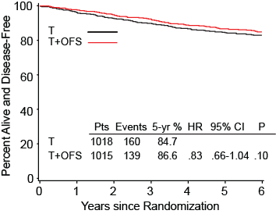
San Antonio Breast Cancer Symposium, December 9-13 2014
Análisis primario: Disease-free Survival
All women < 35 years of age
Mediana de seguimiento 5.6 años
En el total de la población: no significativo (p = 0.10)
Modelo multivariado de Cox: HR 0.78 (0.62-0.98), p = 0.03

Slide 9
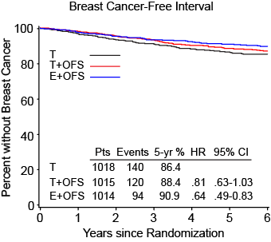
San Antonio Breast Cancer Symposium, December 9-13 2014
Objetivos Secundarios
All women < 35 years of age
Beneficio Relativo para Recurrencia
T+SFO vs. T: 19% p = 0.09
E+SFO vs. T: 36% ; BCFI a 5 años: > 90%
T+SFO vs. T: 19% p = 0.09

Slide 10
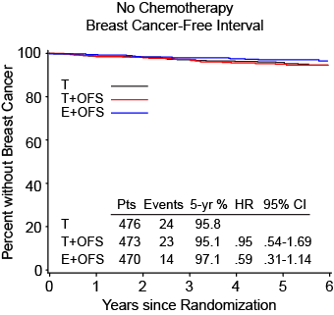
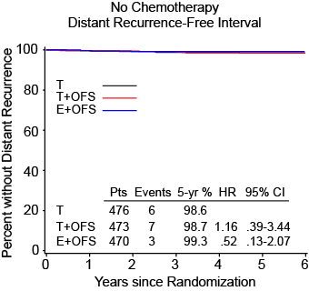
San Antonio Breast Cancer Symposium, December 9-13 2014
Premenopaúsicas Quimioterapia NO
All women < 35 years of age
Cohorte seleccionada por factores clínico-patológicos de BAJO riesgo
Edad ≥40 años: 90% ; N-neg: 91% ; T≤2,0cm: 85% ; Grado 1: 41%

Slide 11
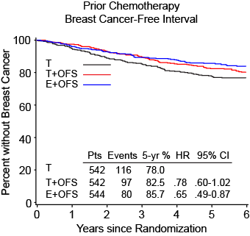
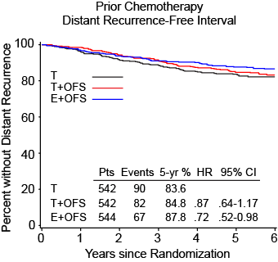
San Antonio Breast Cancer Symposium, December 9-13 2014
Premenopáusicas luego de Quimioterapia
All women < 35 years of age
Beneficio Absoluto a 5 años
T+SFO vs. T: BCFI 4.5%
E+SFO vs. T: BCFI 7.7% y DRFI 4.2%
T+SFO vs. T: BCFI 4.5%

Slide 12
Freedom from Breast
Cancer
Overall Survival

Slide 13
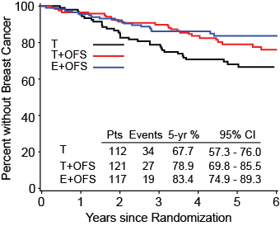
San Antonio Breast Cancer Symposium, December 9-13 2014
Todas las mujeres menores de 35 años
All women < 35 years of age
350 pacientes (11.5%) menores de 35 años
En este grupo, 94% recibió quimioterapia
T+SFO: +11.2% / E+SFO: +16.1%
T+SFO: +11,2%

Slide 15
San Antonio Breast Cancer Symposium, December 9-13 2014
Eventos Adversos Predefinidos
 | T+SFO (n=1,005) |  | T (n=1,006)
CTCAE v3.0 | Grado 1-4 | Grado 3-4 | Grado 1-4 | Grado 3-4
Tuforadas | 93% | 13% | 80% | 8%
Sudoración | 62% | -- | 48% | --
Disminución libido | 47% | -- | 42% | --
Sequedad vaginal | 50% | -- | 42% | --
Depresión | 52% | 4% | 47% | 4%
Insomnio | 57% | 5% | 46% | 3%
S.Musculoesquelét. | 75% | 5% | 69% | 6%
Osteop… (T<2.5) | 20% (6%) | 0.3% | 12% (3%) | 0.1%
Hipertensión | 23% | 7% | 17% | 5%
Intolerancia Glucosa | 3% | 1% | 2% | 0.3%
Hiperglucemia | 5% | 1% | 2% | 0.1%
Cualquier EA Gr 3-4 |  | 31% |  | 24%

Slide 16
San Antonio Breast Cancer Symposium, December 9-13 2014
Continuidad del Tratamiento
26% de las ptes. continúan alguna medicación asignada
19% interrumpió TAM tempranamente, +/- iniciar otro
tratamiento (17% en rama c/SFO y 22% en rama TAM solo)
La adherencia a la SFO fue:
- 91% a 1 año Pérdida diferencial: 9%
- 85% a 2 años 6%
- 82% a 3 años 3%
- 78% a 4 años 4%

Slide 17
San Antonio Breast Cancer Symposium, December 9-13 2014
Conclusiones
#1
La población global de premenopáusicas (PrM) no se benefició
de la adición de SFO. Algunas evolucionaron bien con TAM solo
En las ptes. con suficiente riesgo de recurrencia como para
recibir QT, y [quienes] mantenían niveles de E2 de PrM, la
adición de SFO a TAM redujo la tasa de recurrencias
La SFO permite tratar con un IA, lo cual redujo aún más las
recurrencias
El beneficio de la SFO es más notable en menores de 35 años

Slide 18
San Antonio Breast Cancer Symposium, December 9-13 2014
Conclusiones
#2
La adición de SFO aumentó: síntomas climatéricos, depresión,
hipertensión, diabetes, y osteopenia/osteoporosis
El seguimiento a largo plazo es crucial para establecer OS y toxicidades tardías
Serán vitales los estudios translacionales y genómicos para
hacer recomendaciones “a medida”

Slide 19
San Antonio Breast Cancer Symposium, December 9-13 2014

Slide 20
San Antonio Breast Cancer Symposium, December 9-13 2014
Calidad de Vida
Conclusiones
Globalmente, las ptes. con SFO+T presentaron peores síntomas endocrinos y disfunción sexual que las con T solo
Las mayores diferencias se vieron en los 2 primeros años de tratamiento, y fueron inaparentes a los 5 años
Las diferencias fueron mayores en ausencia de QT
La QoL global no difirió entre ambos tratamientos

Slide 21
Publicación post SABCS
New Engl J Med, 2015; 372:436-446

